Slide 1
Xây dựng model OpenPose bằng Pytorch
Tuần 3

Slide 2
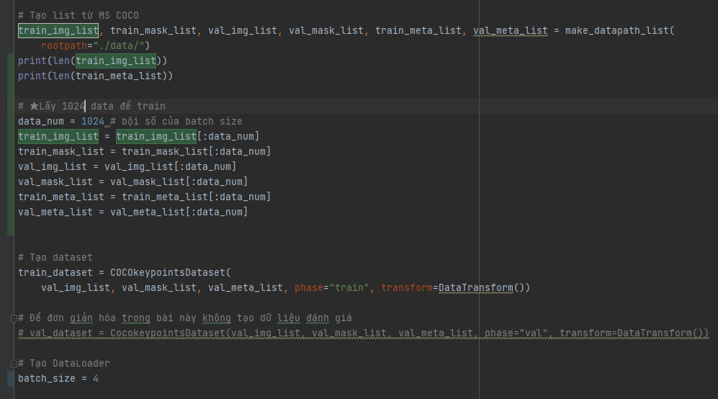
cách train model với dữ liệu nhỏ hơn

Slide 3
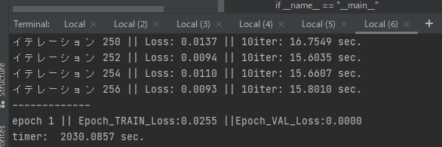
Thời gian train trên cpu

Slide 4
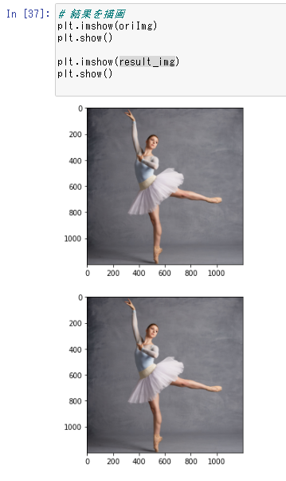
Kết quả

Slide 5
Code tham khảo
5_OpenPose_training_HomeWork.py
6_OpenPose_inference_HomeWork.ipynb

Slide 6
Cài GPU cho windows
conda install pytorch torchvision torchaudio cudatoolkit=11.1 -c pytorch -c conda-forge
Nvidia Driver download
https://www.nvidia.co.jp/Download/index.aspx?lang=en
Cuda Toolkit (version 11.2)
https://developer.nvidia.com/cuda-toolkit-archive
Cudnn (v8.1.1)
https://developer.nvidia.com/cuDNN
Pytorch gpu
pip install torch==1.8.1+cu111 torchvision==0.9.1+cu111 torchaudio===0.8.1 -f https://download.pytorch.org/whl/torch_stable.html

Slide 7
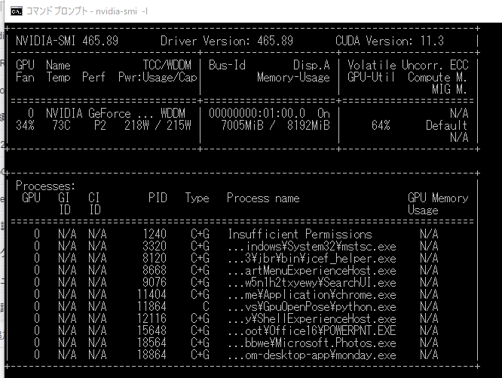

Slide 8
Những lựa chọn thay đổi
Data và preprocessing
Lấy thêm data
Thay đổi data augmentation
Thay đổi model
baseline
VGG -> Resnet
optimizer
SGD -> Adam
Thay đổi khi train
Batch size, epochs
Dùng ensemble

Slide 9
Những công việc cụ thể của kỹ sư IT khi làm về AI
Annotation(Dán nhãn): 10%
Preprocessing: 20%
Tạo và cải thiện model: 10%
Preprocessing : 5 phương án
Thay đổi model: 5 phương án
Thay đổi loss function: 2 phương án
Thay đổi optimizer : 2 phương án
-> Bạn phải test và thử 100 lần. Mỗi lần 1 ngày
Dùng model tạo ra để đưa vào hệ thống app, web: 60%

Slide 10
Cùng suy nghĩ về application cho openpose
Muốn detect xem trong video có người đánh nhau hay không?

Slide 11
Công việc tuần tiếp theo
Nội dung:
Dùng pretrained model dự đoán tư thế với video dance.mp4
Nộp bài
Nộp code dự đoán
Nộp video sau khi dự đoán
Deadline: 9/4 23:59
Hint
Dùng opencv trong python
Tham khảo các step trong file open_pose_video.py
Bạn nào làm xong sớm có thể làm thêm task sau
Chọn video đánh nhau trên đường phố. Dùng open pose dự đoán xem có đánh nhau trên đường phố hay không

Slide 12
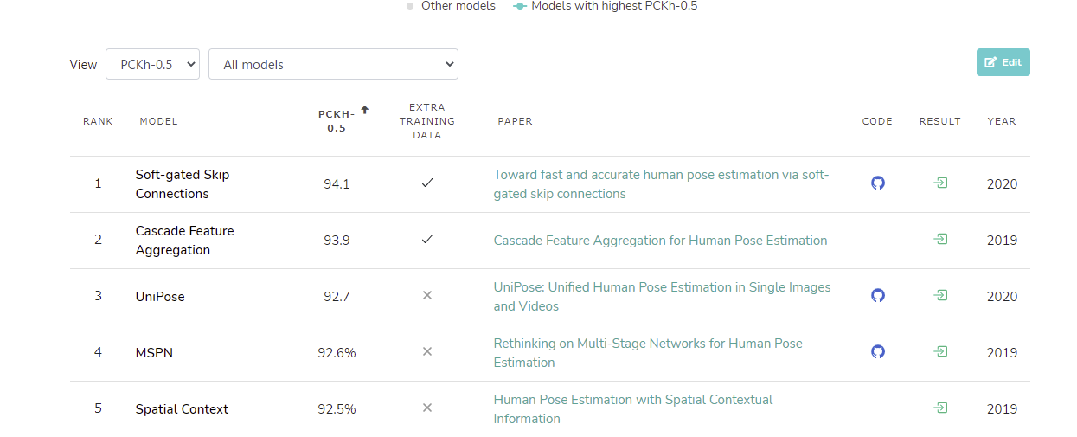
Cùng tìm hiểu về pose estimation
https://paperswithcode.com/task/pose-estimation

